Slide 1
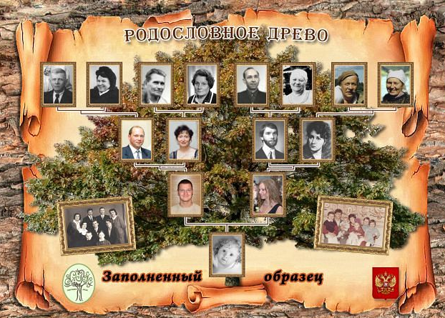
« КОД МОЕГО РОДА»
Составление родословной - интересное занятие для всей семьи. Узнать родственные отношения и названия, построить генеалогическое древо может каждый.

Slide 2
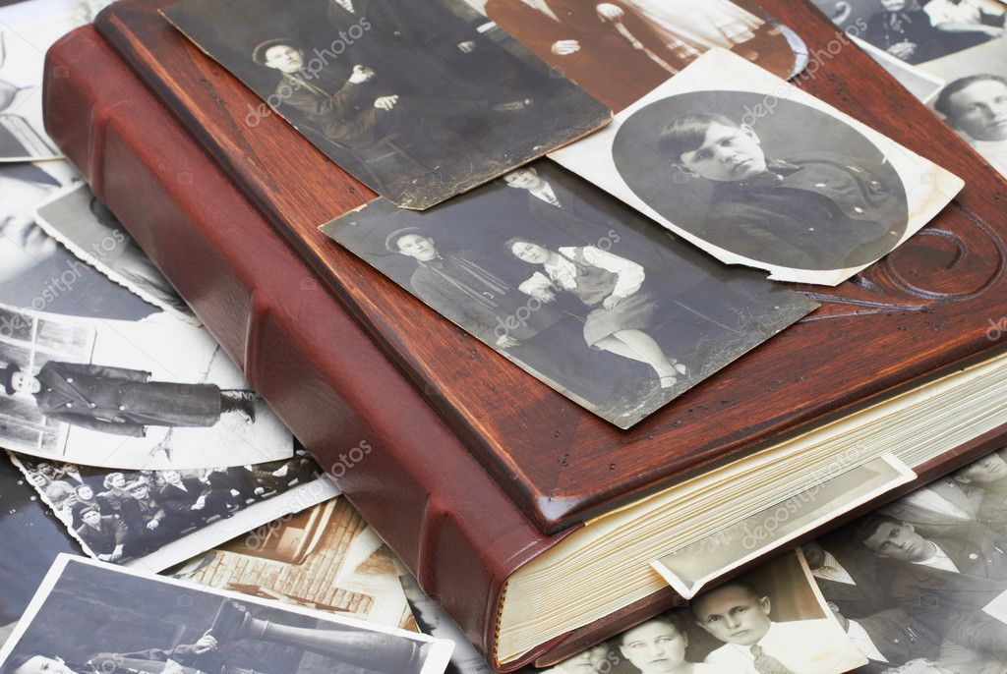
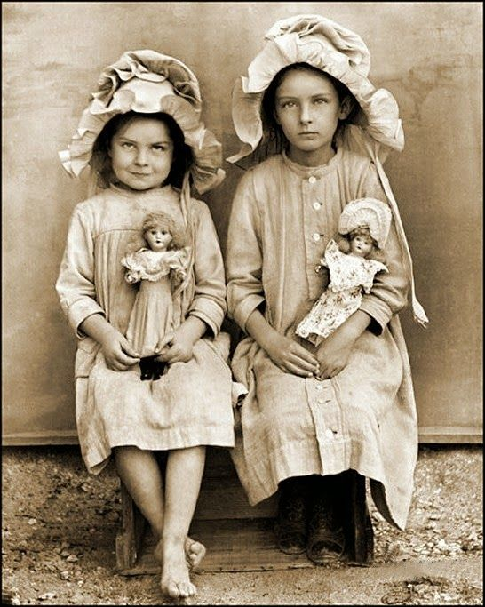
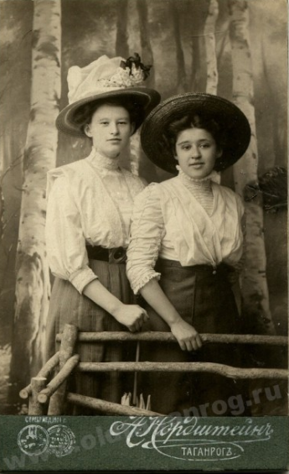
ДЛЯ ЧЕГО НУЖНО ИЗУЧАТЬ ИСТОРИЮ СВОЕГО РОДА?
Семейные истории часто забываются , а потом не у кого уже спросить.
Знания о прадедах – ключ к пониманию себя, своего характера, принятию поступков и слабостей.

Slide 3
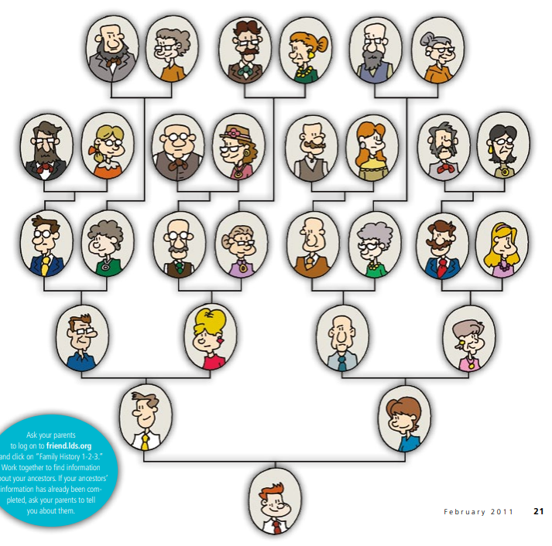
Помогите мальчику в генеалогическом древе определить
его предков, Майкла Кауделла и Элизабет Риз.
Майкл Кауделл был лысым, с волосами на лице и в очках. Его
жена носила кулон на шее.
Элизабет Риз носила серьги, а не очки. Она была замужем за лысым мужчиной с волосами на лице.
Также ответьте на эти вопросы:
1. Сколько
предков мальчика носили очки? ______
2. Сколько предков мальчика имели рыжие волосы? ______
3. Сколько у предков мальчика были на лице
волосы? ______
4. Сколько предков мальчика были лысыми?

Slide 4
План действий «Составь родословную за 7 дней»
Каждый пункт обязателен к выполнению, без этого невозможно составить родословную.
1. День. Ответьте на вопросы о себе. В примечаниях обязательно напишите увлечения и черты характера.
2. День. Создайте отдельные таблицы для своих родителей.
3. День. День, посвященный вашим бабушкам и дедушкам по отцовской линии. Если вы их никогда не видели, не отчаивайтесь, опросите своих родителей.
4. День. Сегодня вы заполняете анкету на ваших бабушку и дедушку с материнской стороны. Следуя рекомендациям из пункта 3, проведите опрос и заполните таблицы.
5. День. Проанализируйте информацию из родословной линии вашей матери. Постройте ее генеалогическое древо или добавьте его к построенному вами дереву из пункта 4.
6. День. День, открывающий перед вами всю родословную в целом. Теперь вы знаете, как звали каждого прадеда с обеих сторон.
7 День. Если в генеалогическом дереве есть пробелы, а вам очень хочется их заполнить, то именно сегодня вы готовы составить план будущих поисков.

Slide 5

У каждого человека есть предки, но не у всех – потомки.
Предок – человек, у которого родились дети, затем внуки и так далее. Он жил до их рождения.
Его дети, внуки, правнуки и другие кровные родственники будут называться его потомками.
Прямые предки ребенка – это его родители, родители родителей (бабушки, дедушки), родители каждой бабушки и каждого дедушки, и так далее.
Предки могут быть по прямой мужской ветви. Схема сын-отец-дед-прадед и т.д. Мужская ветвь прервется, если не родится сын.
Предки могут быть по прямой женской ветви. В этом случае считают: дочь-мать-бабушка-прабабушка и так далее. Прямая женская линия продолжится, если в каждом поколении будет рождаться хотя бы одна девочка.
Братья и сестры каждого прямого предка, а также их потомки называются родственниками

Slide 6
1 ЭТАП ГЕНЕАЛОГИИ Как сделать первый шаг к знакомству с предками? Что нужно сделать в первую очередь?
Ни в коем случае не с похода в архив.
Начинать лучше с беседы со своими родственниками.
Необходимо не один раз посетить своих бабушек и дедушек, сходить в гости к дядям и тётям – встретиться со всеми, кто жив и хоть что-то помнит о своей семье.
И каждого досконально расспросить обо всём – вплоть до самых мелочей.
Нужно записывать всё: откуда предки были родом, откуда могли приехать, чем занимались. Причём фиксировать нужно и настоящие факты, и предположения.

Slide 7
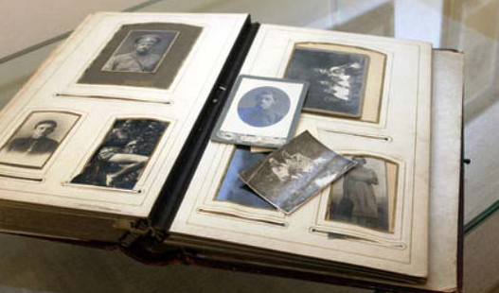
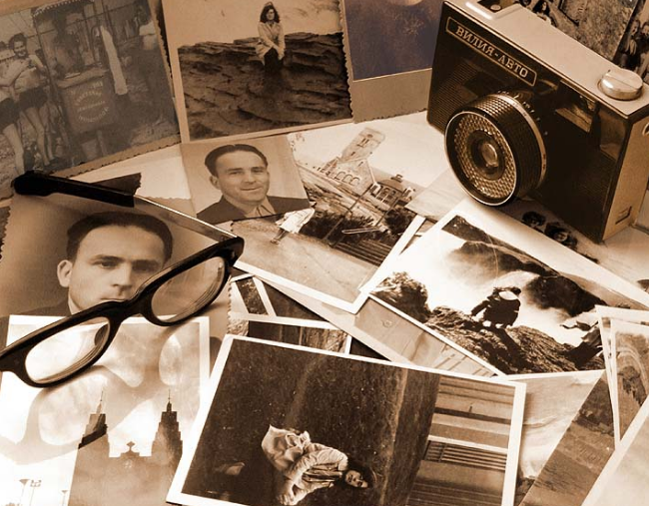
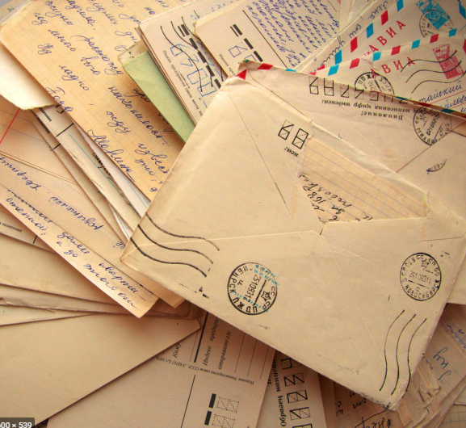
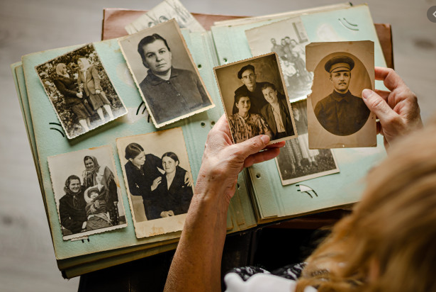
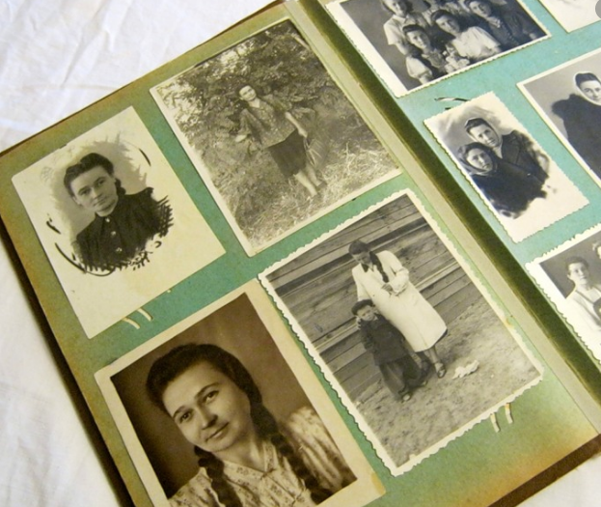
2 ЭТАП ГЕНЕАЛОГИИ
ИССЛЕДОВАНИЕ СЕМЕЙНОГО АЛЬБОМА И ЗАПИСЬ ВОСПОМИНАНИЙ РОДСТВЕННИКОВ

Slide 8
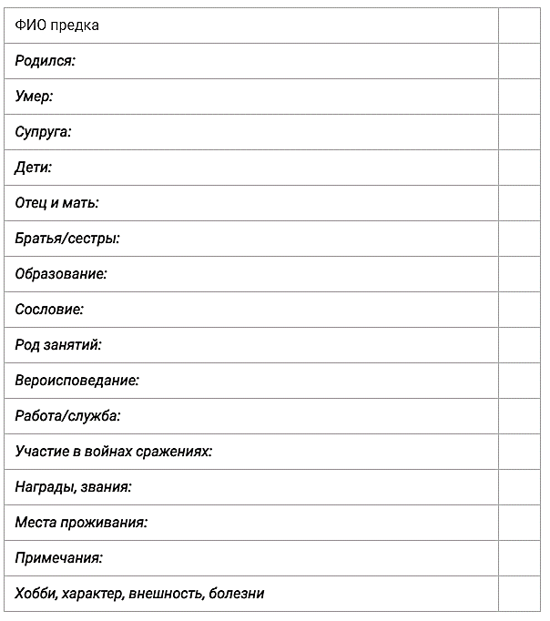
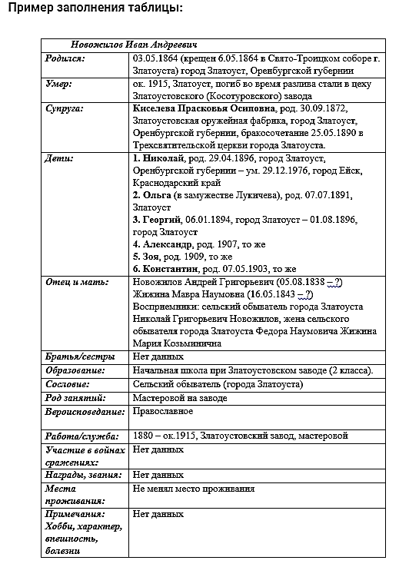
Анкета для заполнения информации о предках Ниже приведена таблица — анкета, отвечая на вопросы которой, вы сможете составить картину жизни каждого предка.

Slide 9
Список родственников
Составьте список людей, которые могут что-то знать . Даже если они не встречались лично с бабушкой/дедом, то все равно могут что-то помнить из рассказов близких. Кто это может быть:
Ваши родные братья/сестры, их дети
Братья/сестры ваших родителей, их дети и внуки
Братья/сестры ваших бабушки/деда, их дети и внуки
Соседи ваших бабушки/деда
Друзья ваших бабушки/деда
Интервью
Сходить в гости, позвонить по телефону, связаться через социальные сети – это не займет много времени, но информация, которую вы получите, будет бесценной для родословной.
Фиксируйте все рассказы на видео или на диктофон, одновременно заполняя анкету на бумаге (в компьютере). Так вы ничего не упустите. Разные интересные истории из жизни, которые связаны с вашими предками станут прекрасным дополнением к истории вашей семьи, ведь они сделают каждого «живой индивидуальностью». Эту информацию можно записывать в примечания.

Slide 10
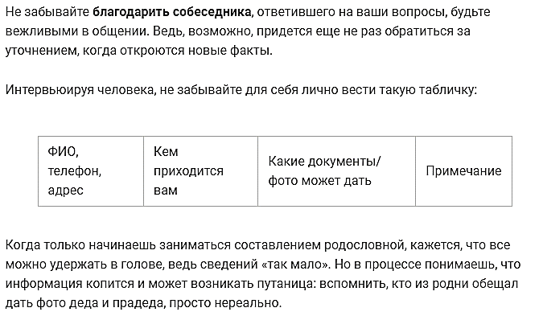
ИНТЕРВЬЮ

Slide 11
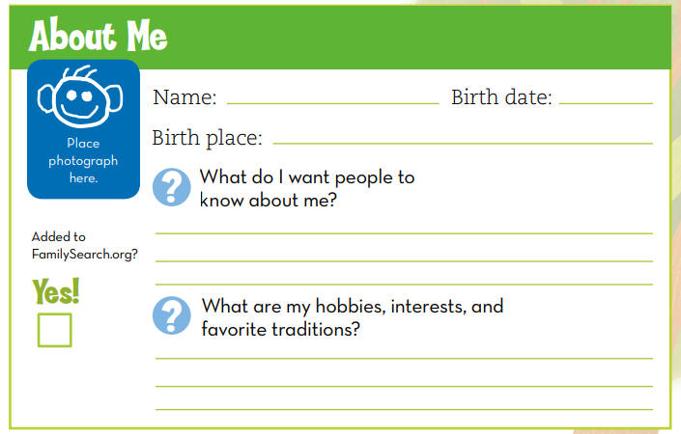
Имя:
Дата рождения:
Место рождения:
Что я хочу, чтобы люди
знали обо мне?
Какие у меня хобби, интересы и
любимые традиции?

Slide 12
ПОЛЕЗНЫЕ САЙТЫ
Один из самых крупных форумов, посвященный родословной – Всероссийское генеалогическое древо — forum.vgd.ru.
Группы в социальных сетях
Часто размещают актуальные новости генеалогии и архивов, статьи местных краеведов, собственные истории семьи, есть поиск среди участников. Вам смогут помочь в поисках близких и дальних родственников, ведь если населенный пункт небольшой, то все друг друга знают. А значит родословная расширится за счет ныне живущих потомков вашего пращура.
Сайты о репрессированных https://www.memo.ru/
obd-memorial.ru — Погибшие и пропавшие без вести ВОВ: поиск по спискам военно-пересыльных пунктов и запасных полков; поиск по документам госпиталей, донесениям военкоматов, списках безвозвратных потерь, военнопленных; поиск по Книгам Памяти
pamyat-naroda.ru – Поиск по приказам о награждениях, солдатские захоронения.
dokst.ru – Базы данных со сведениями о погибших в плену на территории Германии;

